Slide 1
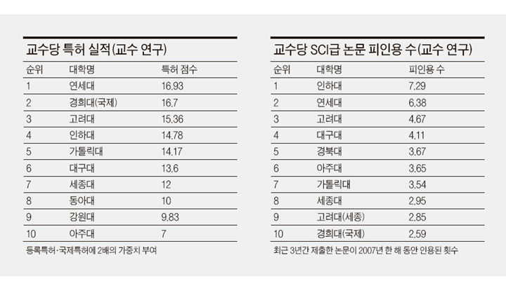
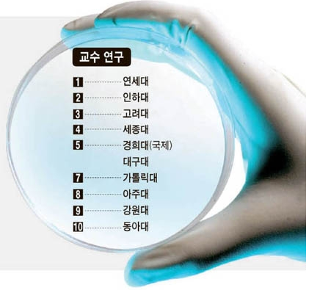
대구대학교 생명공학과
교수연구 부문 전국 5위
2008년도 중앙일보 대학평가에서 처음으로 전국대학 생명공학과를 평가한 결과,
대구대학교 생명공학과가 교수 연구부문에서 대구경북지역 1위, 전국 5위를 차지함.
(2008.9.30 중앙일보)

